Slide 1
Heroes of Might and Yandex
Проект сделан Гавриленко Сергеем и Мардановым Тимуром

Slide 2


Slide 3
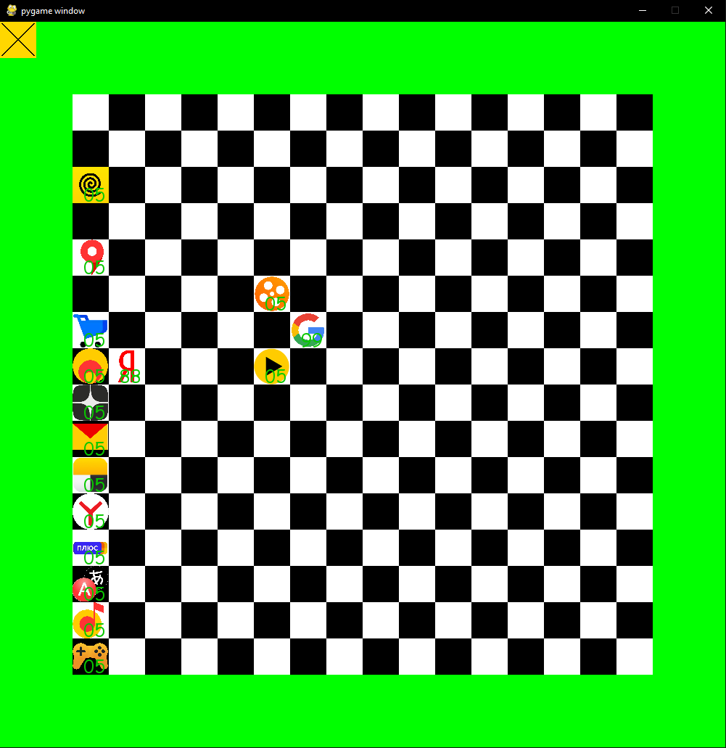
Граффика

Slide 4
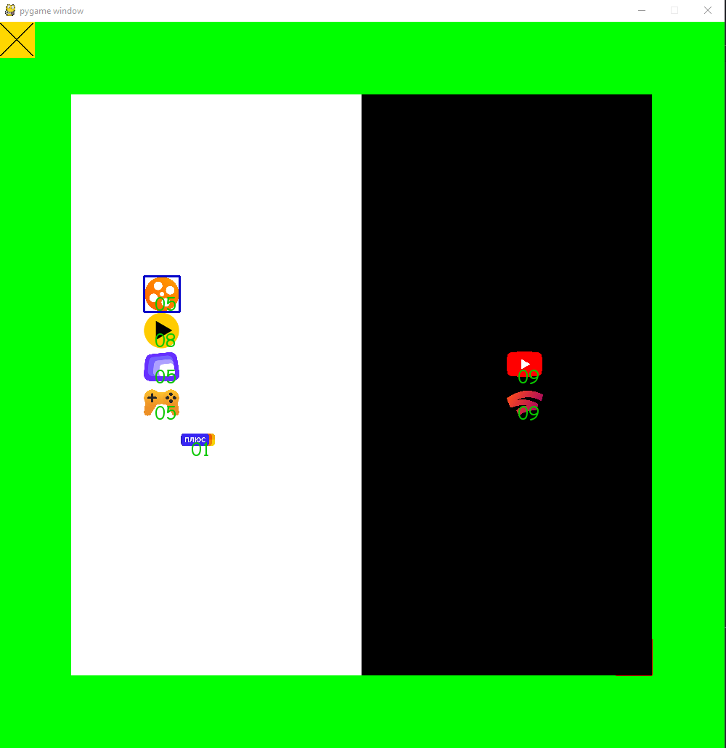
Геймплей

Slide 5
Техническая сторона
Headpice.py
main.py
MenuLevel.py
BackgroundsDrawer.py
Board.py
MenuLevel.py
LevelManeger.py
modules
MenuLevel.py
Sounds.py
EnemyDrawer.py

Slide 6
871 строк
46 файлов
36 картинок
10 классов
3 библиотеки(PyGame, os, Random)

Slide 7
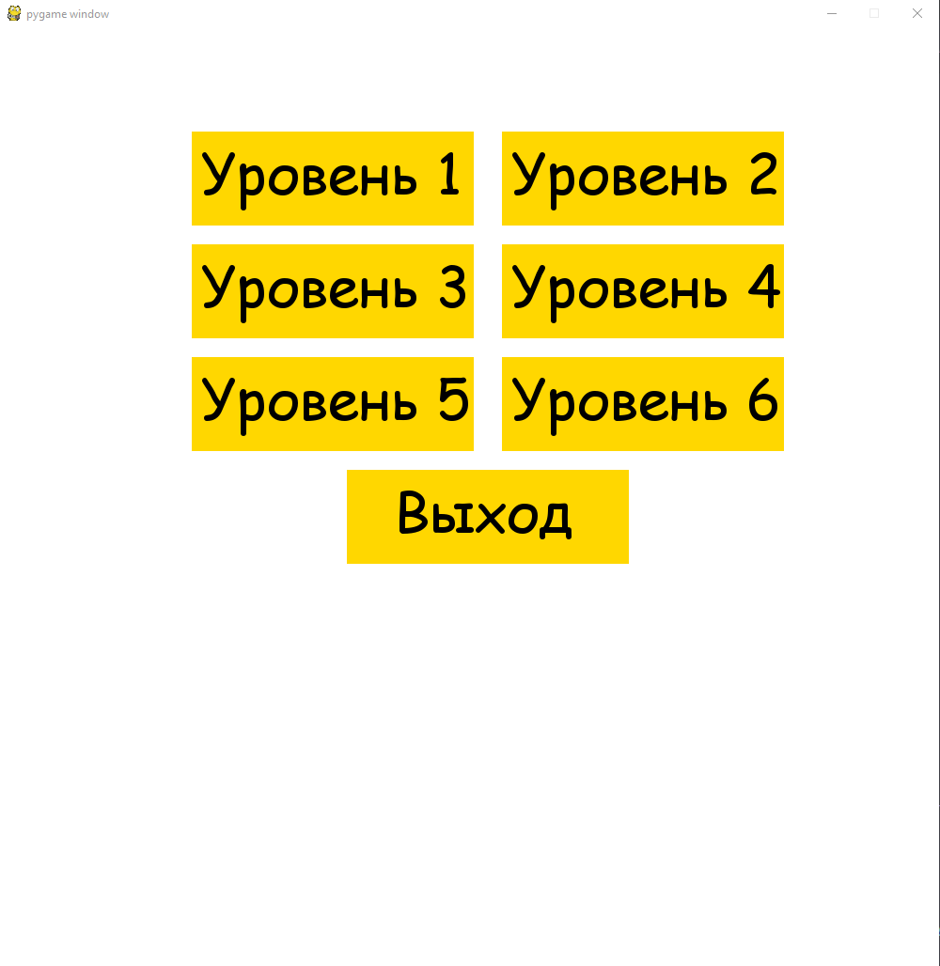
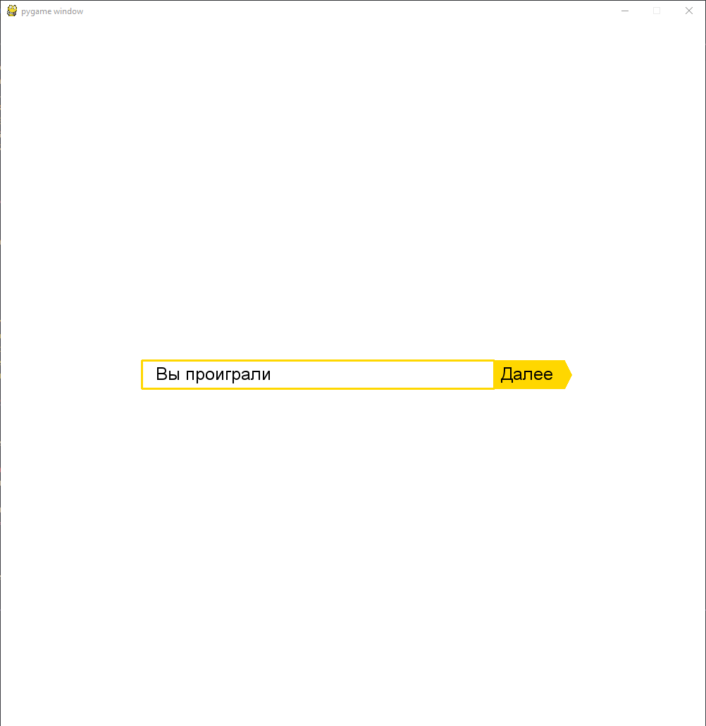

Slide 8
Спасибо за внимание

